Slide 1
Bielcza wczoraj i dziś

Slide 2
Bielcza na mapie Miega z 1779 r.

Slide 3
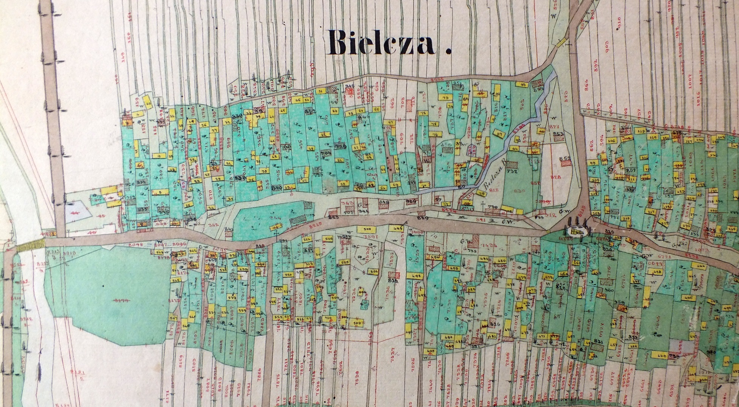
Mapa katastralna Bielczy z 1847 r.

Slide 4
Bielcza, mapa z 1919 r.

Slide 5
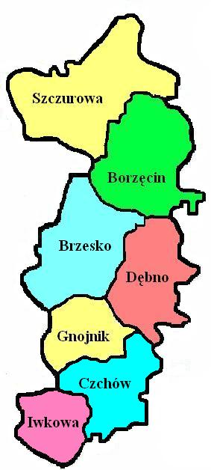
Powiat Brzesko. Gmina Borzęcin. Sołectwo Bielcza.

Slide 6
Kościół pw. Matki Boskiej Anielskiej

Slide 7
Zespół szkół , przedszkole …

Slide 9
Panorama zachodniej części Bielczy, 2014 r.

Slide 10
Romański krzyż z XII w. Odnaleziony przez ks. dr. Jakuba Górkę w Bielczy.

Slide 11
Testament Jurka Pawła z 1484 r.

Slide 12
Księga Urodzeń /Liber Naturom 1845 r.

Slide 13
Księga Ślubów/Liber Copulatorum 1789 r.

Slide 14
Szkoła Podstawowa 1930 – 1999

Slide 15
Strona tytułowa Kroniki … 1921-1967

Slide 16
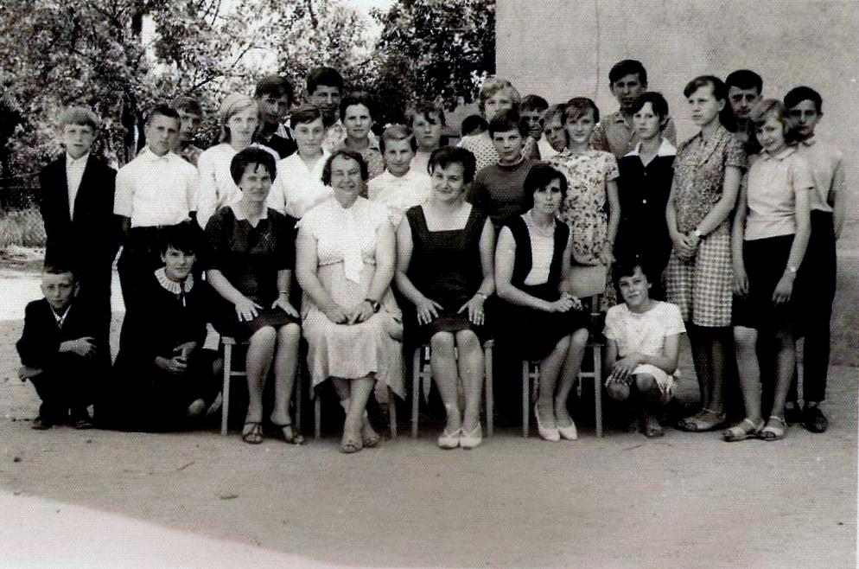
Dyr. Anna Bogusz, lata 60 XX w.

Slide 17
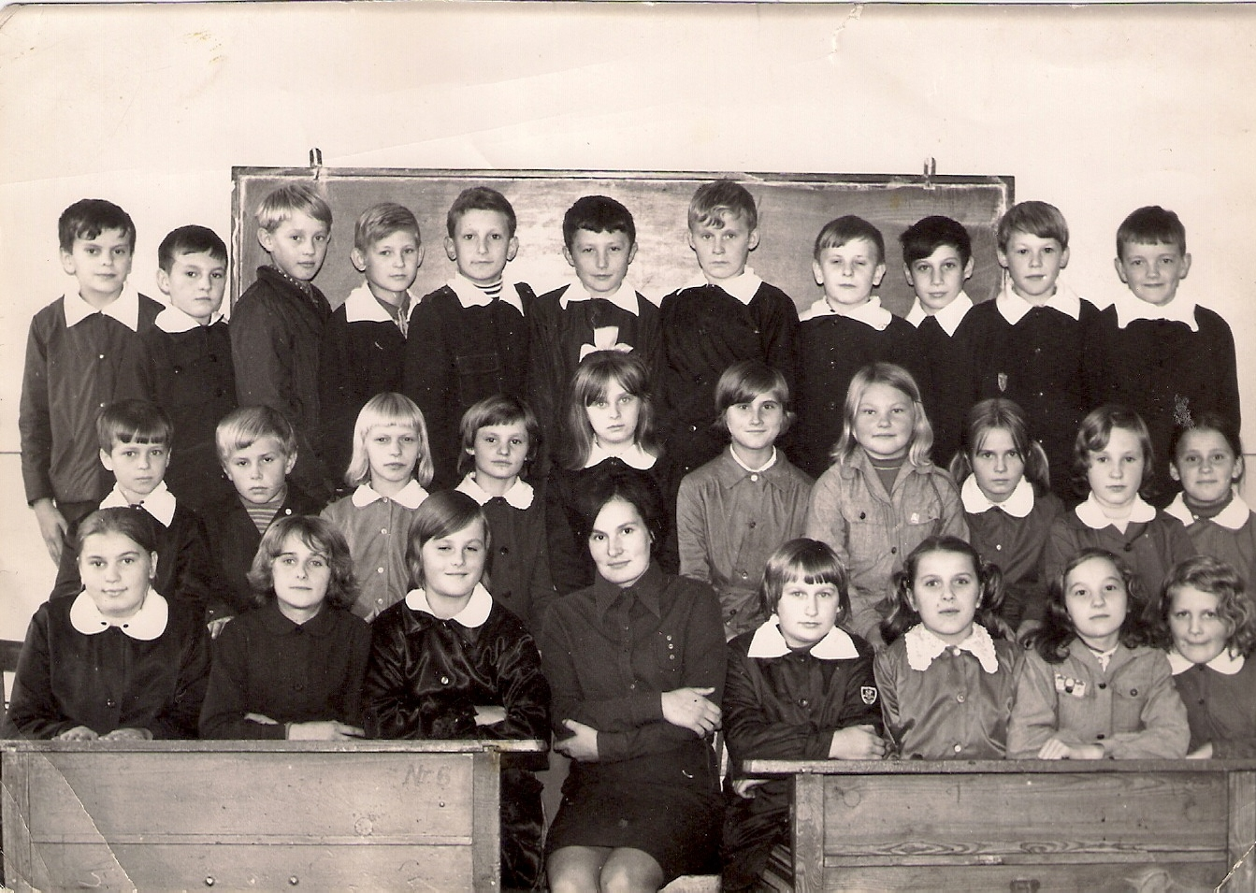
Dziatwa szkolna, lata 70-te XX w.

Slide 18
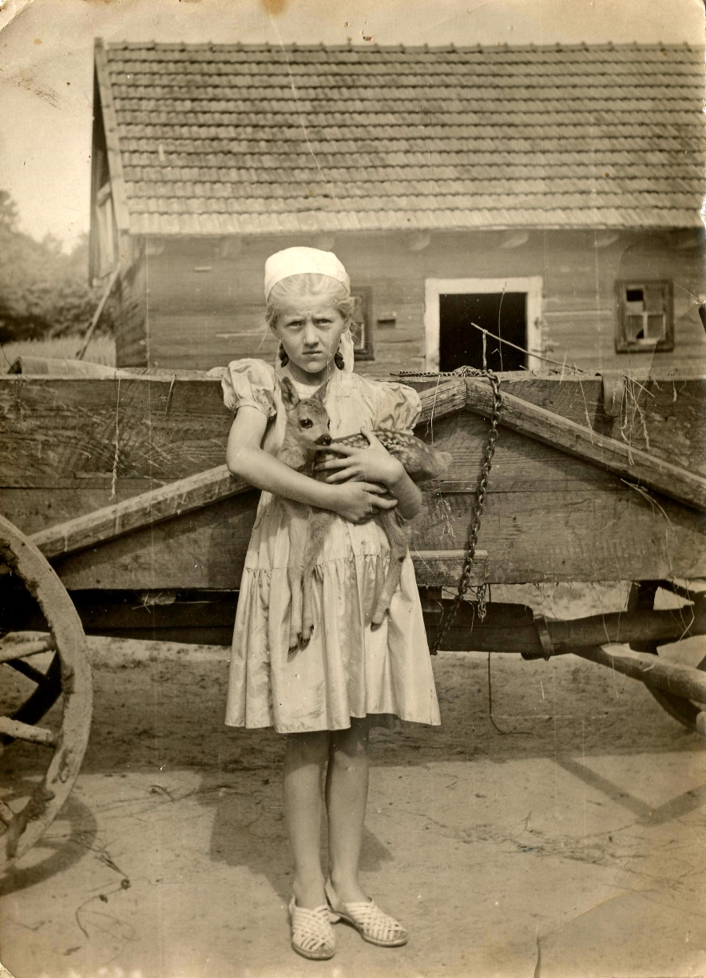
Bieleckie dzieci

Slide 19
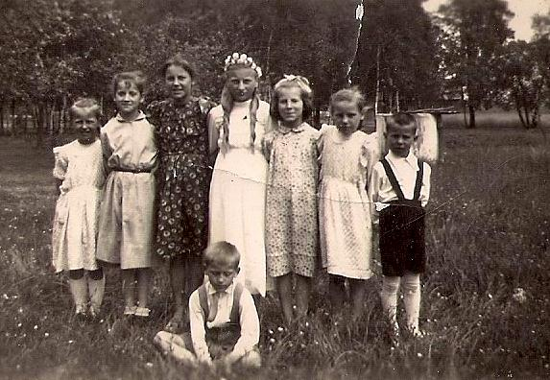
W dniu I komunii świętej

Slide 20
Orszak ślubny w drodze do kościoła

Slide 21
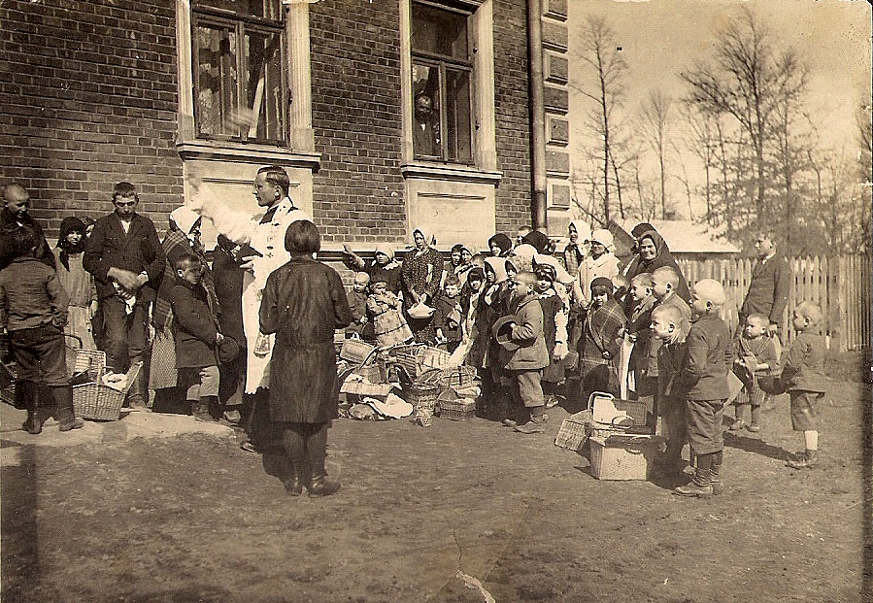
Przedszkole, ok.1935 r. i w … 2015 r.

Slide 22
Żołnierze z okresu I wojny światowej

Slide 23
Z prasy: „Szpital barakowy w Bielczy”. 1915 r.

Slide 24
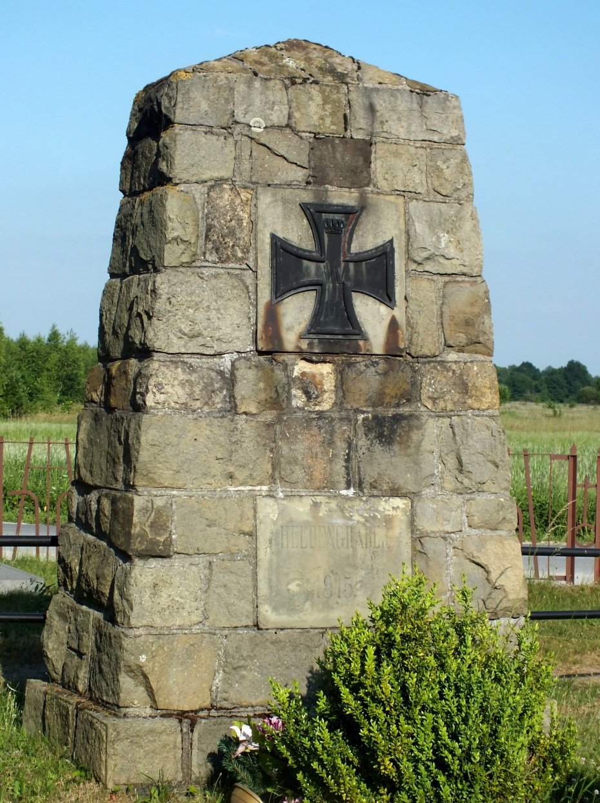
Bielcza, cmentarz wojskowy nr 270 † 51 żołnierzy

Slide 25
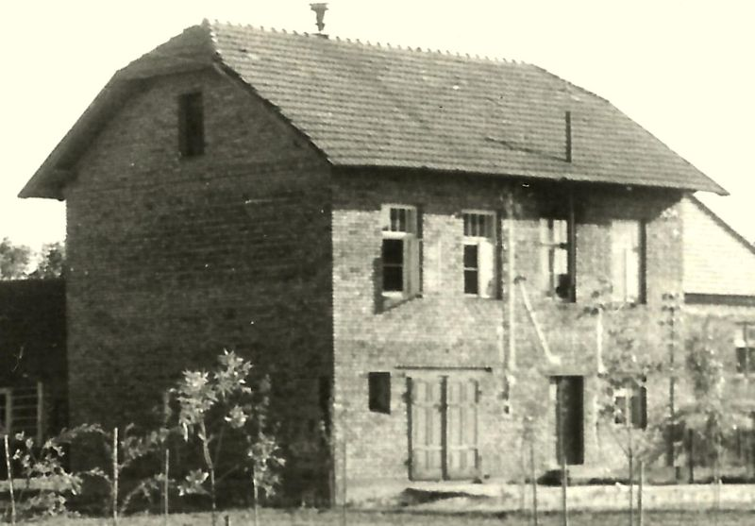
O S P Bielcza Pieczęć z 1936 r.

Slide 26
Najnowszy hit ☺ Samochód Warszawa

Slide 27
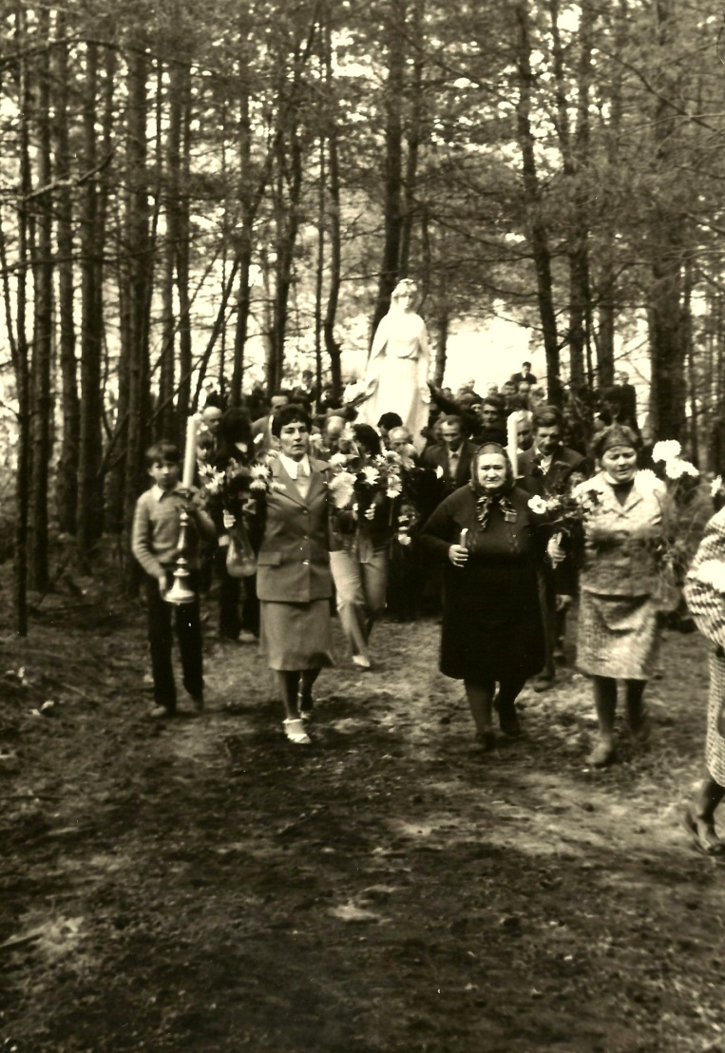
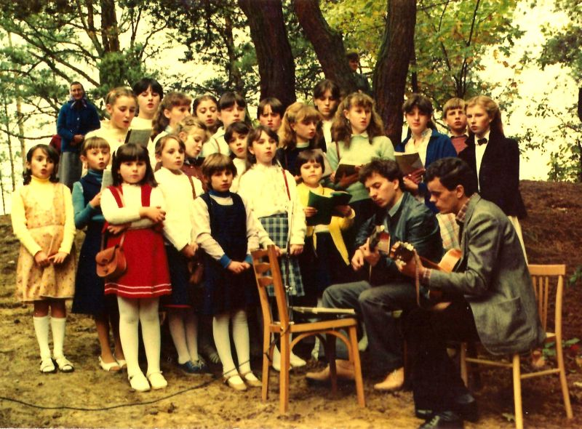
Kaplica „na Górach”

Slide 28
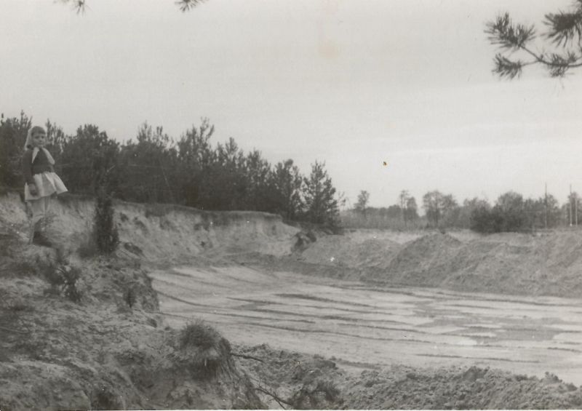
LZS „Victoria Bielcza”

Slide 29
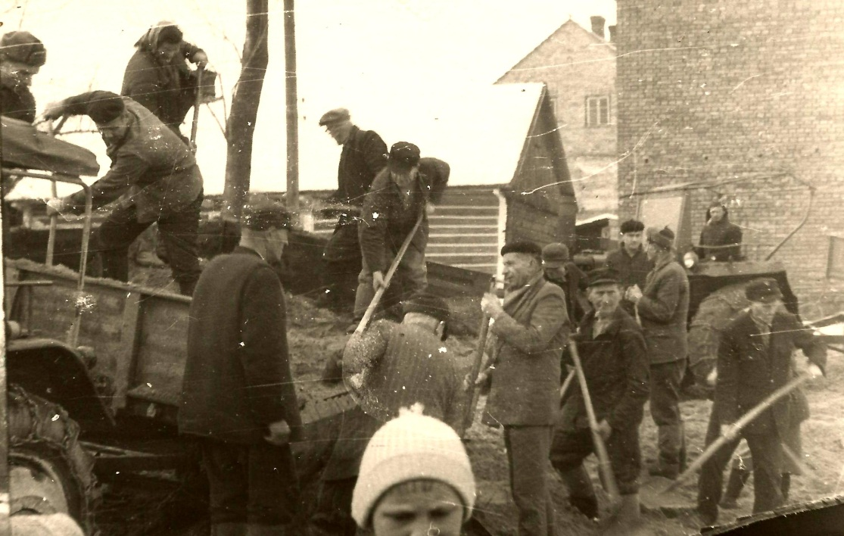
Czyn społeczny

Slide 30
Otwarcie przedszkola, Prezes Majewski

Slide 31
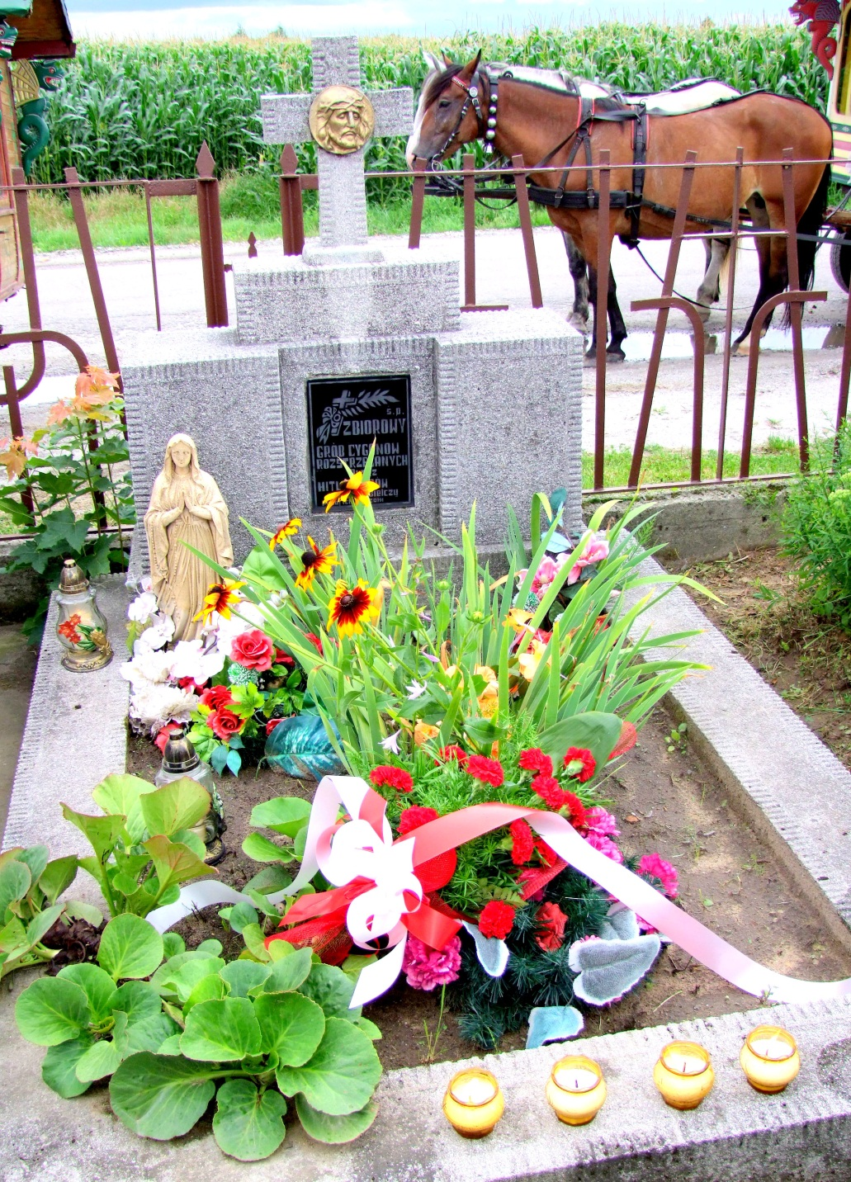
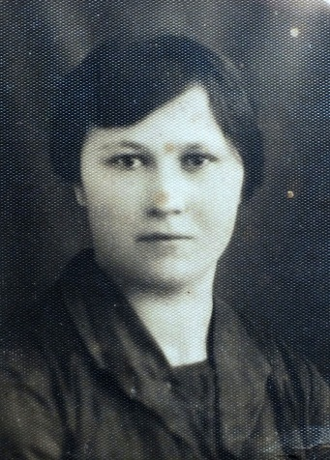
Bielcza - Biedacz 1942 r. Miejsce zbiorowej egzekucji Romów. Świadek zbrodni Bronisława Czernek.

Slide 32
Składam serdeczne podziękowania wszystkim nauczycielkom, uczennicom i uczniom za udostępnienie zdjęć z domowych archiwów na potrzeby powyższej prezentacji. Lucjan Kołodziejski

